Slide 1
Приложение к уроку:»Вышивка крестом»
Автор работы: Игнатенко Людмила Александровна , учитель технологии МОУ»Зональная СОШ»,Зональный район Алтайского края

Slide 2
Выставка работ учащихся.

Slide 3
Передник с кружевами.

Slide 4
Панно «Рябина.»

Slide 5
Полотенце»Птица»

Slide 6
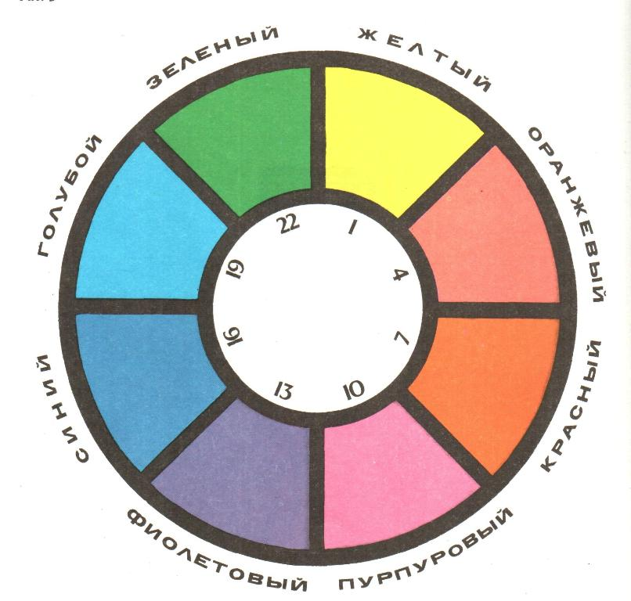
ЦВЕТОВОЙ Спектр.

Slide 7
Шов вперед иголку.(рисунок №1)

Slide 8
Шов козлик.(рисунок №2)

Slide 9
Шов косичка.(Рисунок№3)

Slide 10
Счетная гладь.(рисунок №4)

Slide 11
Шов роспись.(рисунок №5)

Slide 12
Шов крест простой.(рисунок№6)

